Slide 2
01.
Seguimiento Plan Estratégico Institucional y Plan de Acción Anual
I Trimestre 2021

Slide 3
Entregables Planeación 2021 Función Pública

Slide 4
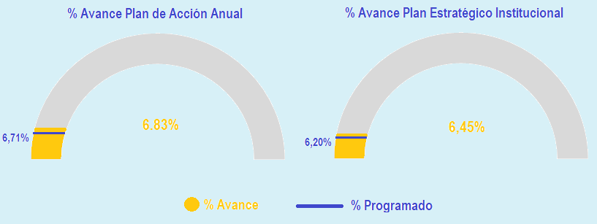
Seguimiento Plan Estratégico Institucional y Plan de Acción Anual – corte 31 de marzo de 2021

